Slide 1
Clase 04
Más de CSS

Slide 2
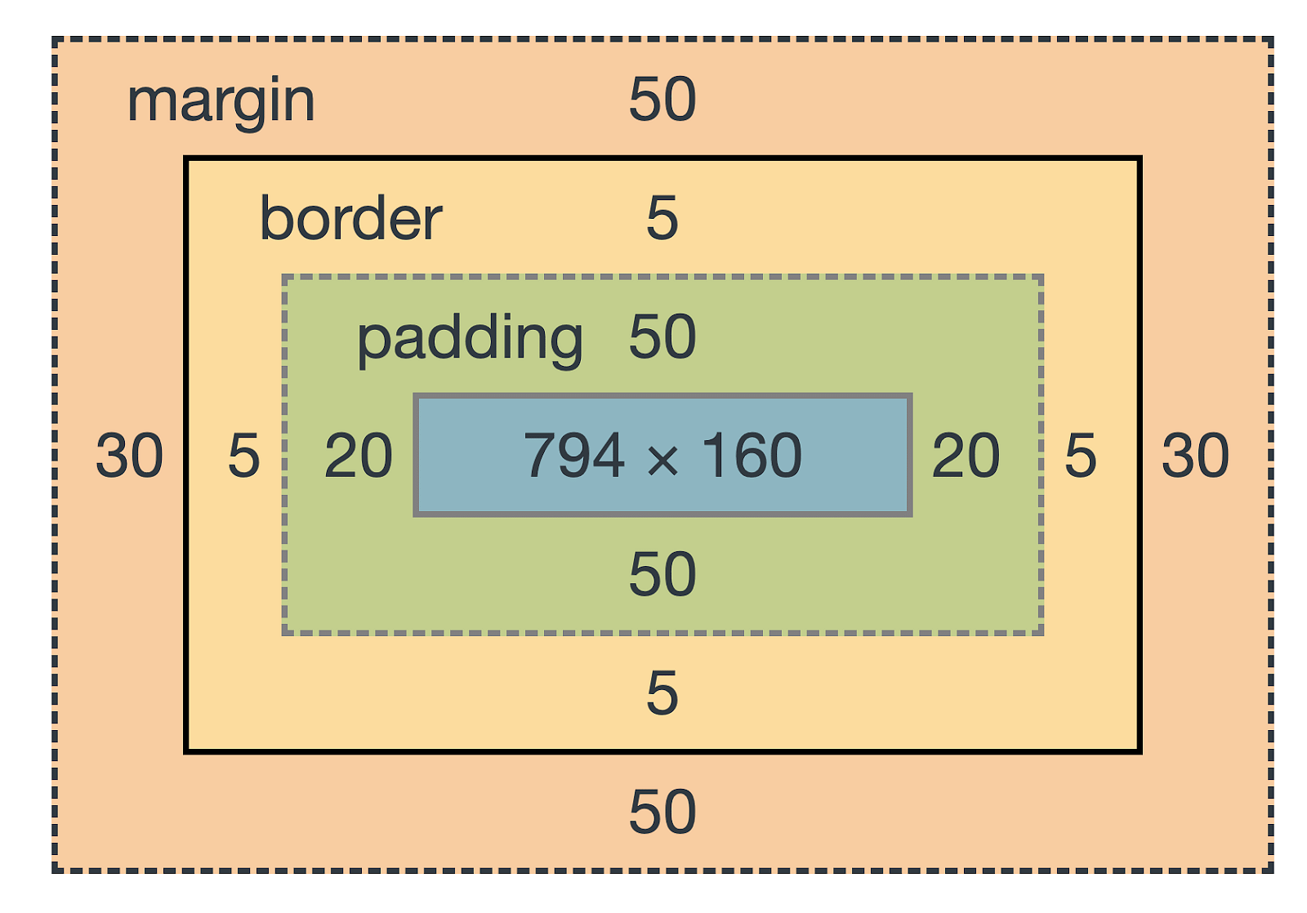
Box model
Margen, borde y padding
Todo en CSS tiene una caja alrededor, y comprender estas cajas es clave para poder crear diseños con CSS o para alinear elementos con otros elementos.

Slide 3
Flexbox

Slide 4
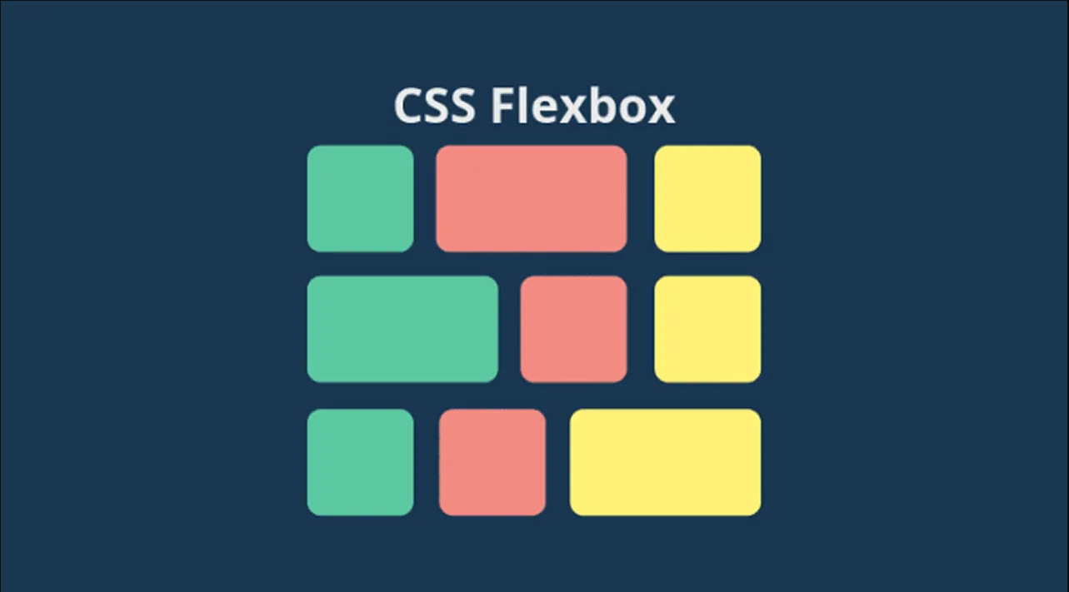

flexbox

Slide 5
Flexbox
row
column
Organiza los elementos horizontalmente de izquierda a derecha, ajustando el tamaño de las filas automáticamente para distribuir espacio.
Organiza los elementos horizontalmente de derecha a izquierda, ajustando el tamaño de las filas automáticamente para distribuir espacio.
Row-reverse
Column-reverse
Organiza los elementos verticalmente de arriba a abajo, ajustando el tamaño de las columnas automáticamente para distribuir espacio.
Organiza los elementos verticalmente de abajo a arriba, ajustando el tamaño de las columnas automáticamente para distribuir espacio.

Slide 6
Flexbox
Flex-grow
Flex-shrink
Define la capacidad de un elemento flexible para crecer en relación con otros elementos dentro del mismo contenedor flexible.
Define la capacidad de un elemento flexible para encogerse en relación con otros elementos dentro del mismo contenedor flexible.
Flex-basis
Establece el tamaño base de un elemento flexible antes de que comience a crecer o a encogerse según las proporciones especificadas.

Slide 7
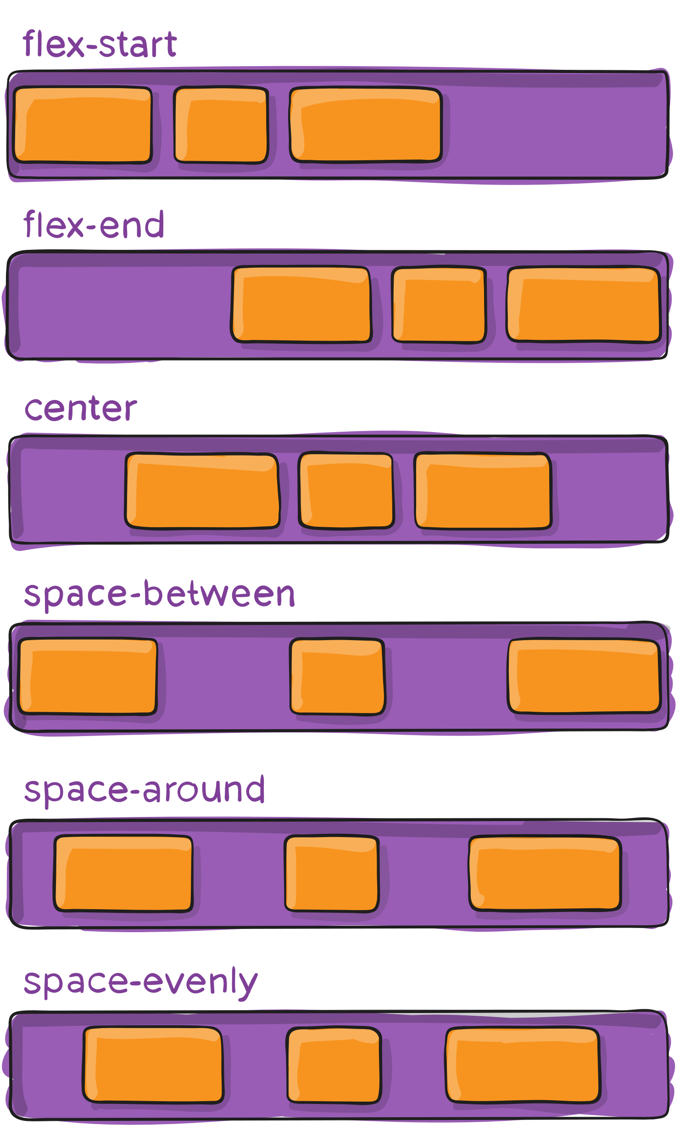
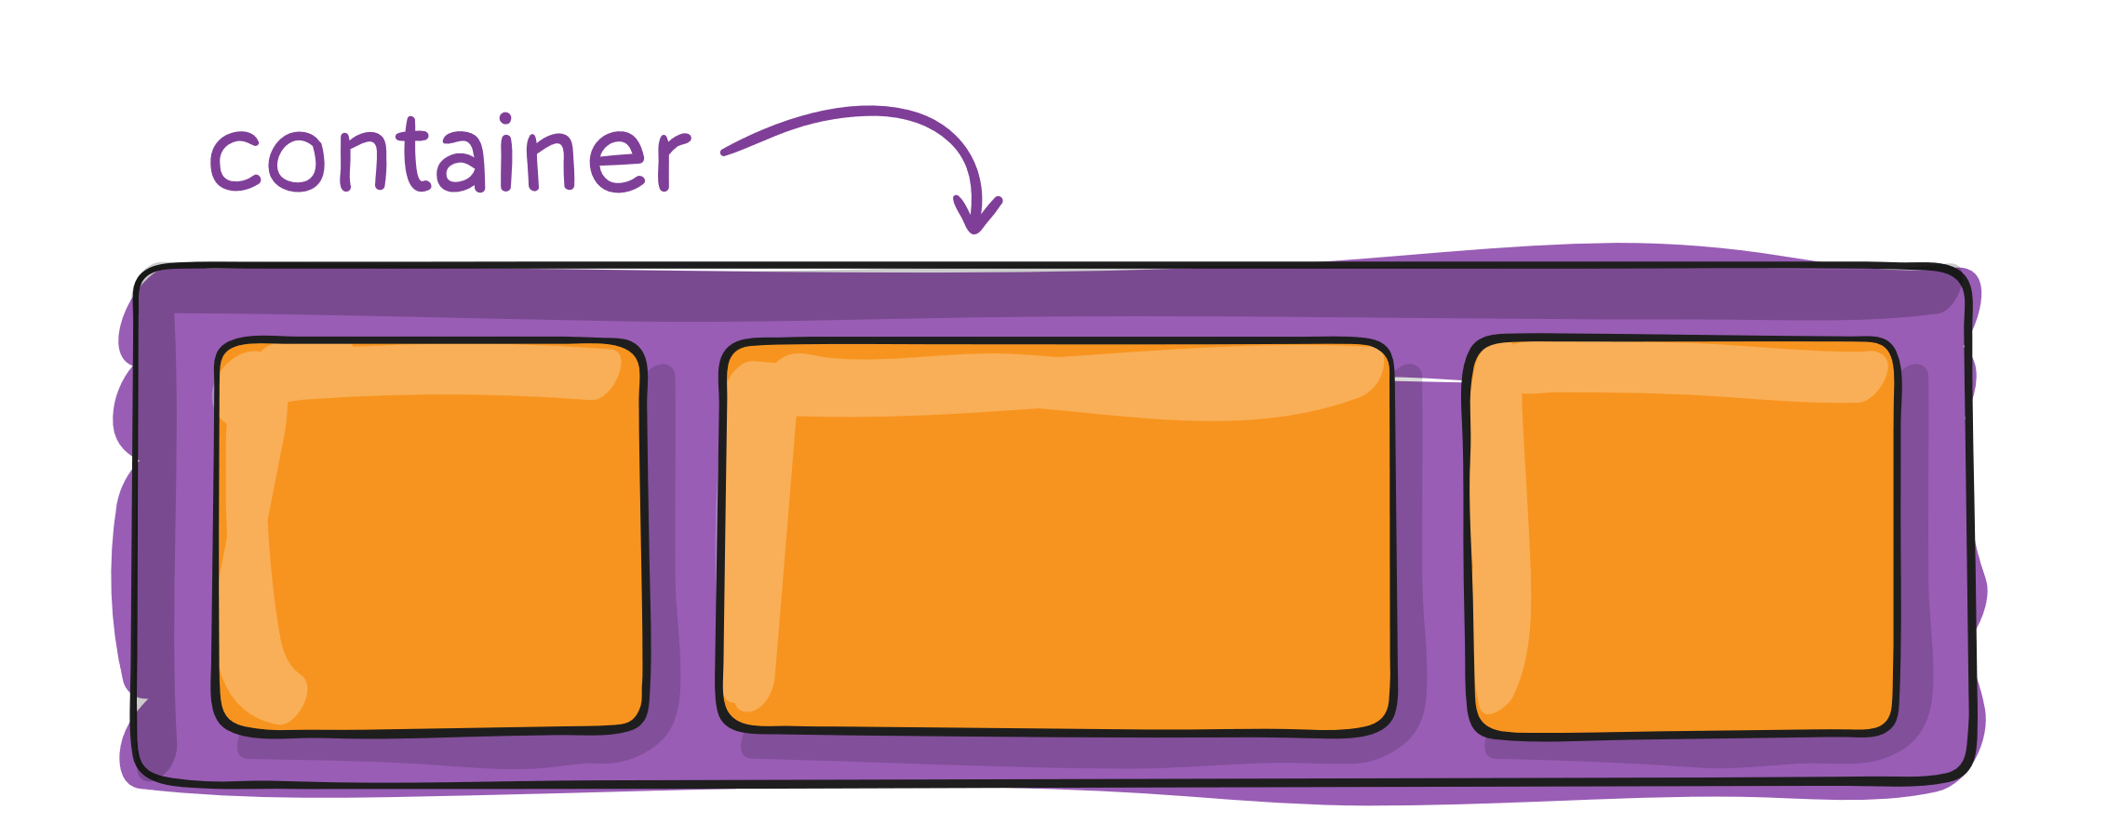
Flexbox
Estructura flexbox
Dirección de flexbox

Slide 8
flexbox

Slide 9
grid

Slide 10
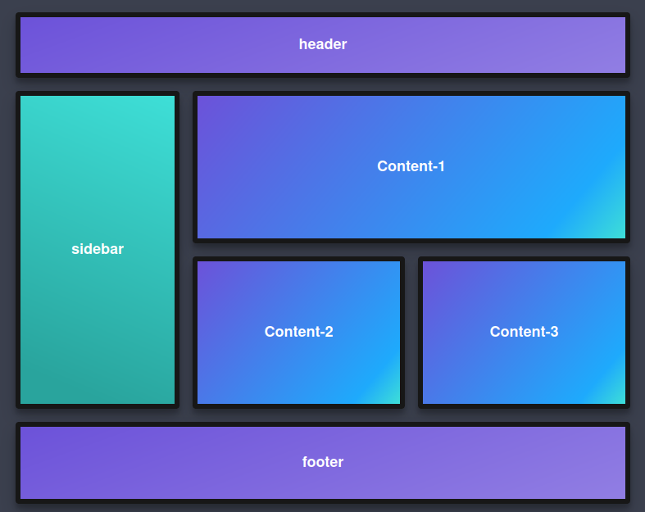

grid

Slide 11
grid
grid-template-columns
grid-template-rows
grid-gap
Define el tamaño y la cantidad de columnas en una cuadrícula.
Define el tamaño y la cantidad de filas en una cuadrícula.
Especifica el espacio entre las filas y las columnas en una cuadrícula.
grid-template-rows
grid-template-columns
Alinean los elementos dentro de las celdas de la cuadrícula en el eje principal y secundario, respectivamente.
Establecen el rango de filas y columnas que un elemento debe ocupar en la cuadrícula.

Slide 12
GRACIAS
Luis Antonio Vásquez Tiu
Programador Web
Discord: vasquez_Luis
lvasquez0127@gmail.com
https://vasquezluis.netlify.app
https://github.com/vasquezluis

